Slide 1
ΙΑΤΡΙΚΗ ΣΤΗΝ ΑΡΧΑΙΑ ΕΛΛΑΔΑ
Μάθημα: Ιστορία
Καθηγήτρια: κ.Φριντζήλα
Μαθήτριες: Νιαβή Ραφαελα, Στεφανέλλη Σοφία
Τμήμα: Α'2

Slide 2
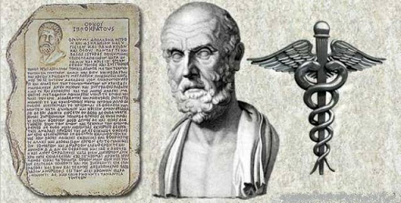
ΙΣΤΟΡΙΑ ΤΗΣ ΙΑΤΡΙΚΗΣ
Οι αρχαιότερες μαρτυρίες για την ιατρική σε ελληνικό έδαφος προέρχονται από τις ανασκαφές στις Μυκήνες. Βρέθηκαν: ένα τρυπανισμένο κρανίο και σκελετοί αλλοιωμένοι από αρθρίτιδα. Στις πινακίδες Γραμμικής Β αναφέρεται η λέξη γιατρός καθώς και φαρμακευτικά φυτά όπως το μάραθο,κύμινο, σέλινο.Στα Μινωικά ανάκτορα υπήρχαν υψηλής ποιότητας εγκαταστάσεις υγιεινής άρα η ιατρική θα πρέπει να είχε φτάσει σε ένα αντίστοιχο επίπεδο.

Slide 3
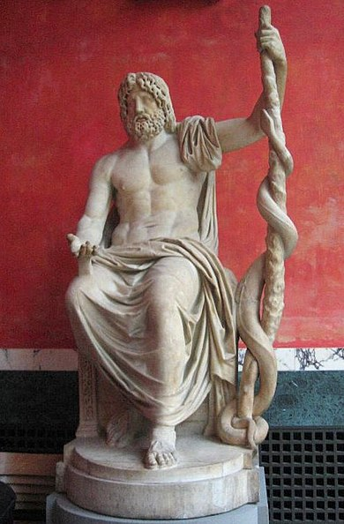
Ο ΑΣΚΛΗΠΙΟΣ
Ο Ασκληπιός υπήρξε ο πρώτος Ιατρός του αρχαίου ελληνικού κόσμου. Σύλλεγε ιαματικά βότανα, δημιούργησε τα περίφημα «φάρμακοτριβεία» όπου γινόταν η κατεργασία των βοτάνων. Ο Ασκληπιός είναι η ιδεατή αντίληψη της ιαματικής δύναμης της φύσης, όπως και σήμερα γίνεται αντιληπτή από τους ανθρώπους. Οι θεραπευτικές ικανότητες του Ασκληπιού έδωσαν την εντύπωση στον κόσμο ότι είχε κάποια θεϊκή δύναμη και θεοποιήθηκε. Έτσι, η φήμη του πέρασε γρήγορα τα όρια της Τρίκκης, κάλυψε τα όρια της Ελλάδας και μεταγενέστερα τα όρια όλου του τότε γνωστού κόσμου. Πάνω από 343 Ασκληπιεία (ναοί) κάλυψαν κατά τον 7ο- 5ο αιώνα π.Χ τον τότε γνωστό κόσμο. Η ράβδος του Ασκληπιού είναι παγκόσμιο σύμβολο της ιατρικής στις μέρες μας.

Slide 4
ΤΑ ΑΣΚΛΗΠΕΙΑ
Τα Ασκληπιεία ήταν ναοί με ιατρική λειτουργία. Όπως μαρτυρά και το όνομά τους, ήταν αφιερωμένοι στον Ασκληπιό. Δεν ήταν νοσοκομειακά ιδρύματα αλλά παρείχαν βασικές υγειονομικές υπηρεσίες, όπως διαιτολογία και προγράμματα σωματικής άσκησης. Επίσης υπήρχαν χώροι ψυχαγωγίας των ασθενών και των συγγενών τους, όπως θέατρα, ωδεία, ιππόδρομοι. Οι θεραπείες πραγματοποιούνταν δωρεάν, όμως, οι ασθενείς άφηναν δώρα ως ένδειξη ευχαριστίας.

Slide 5
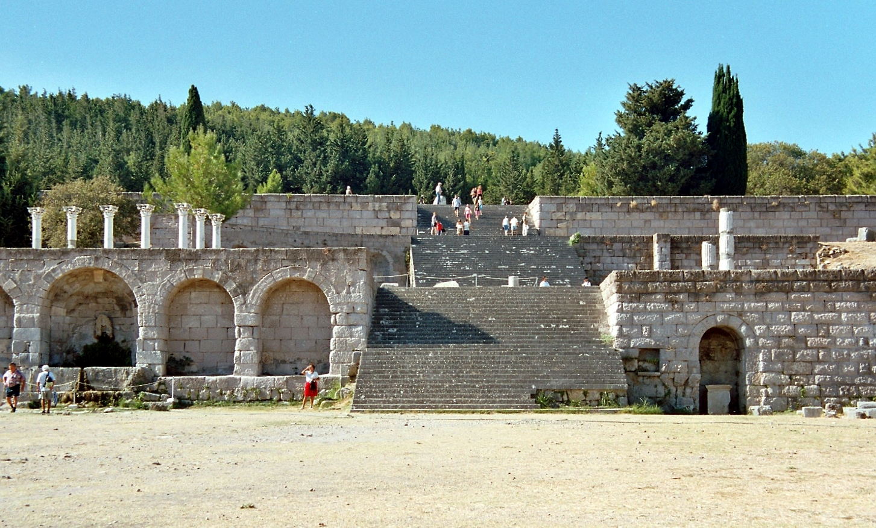
Το Ασκληπιείο στην Κω, το καλύτερα διατηρημένο Ασκληπιείο

Slide 6
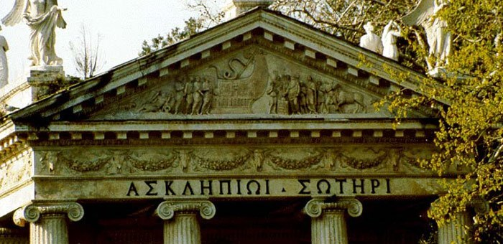
ΤΑ ΑΣΚΛΗΠΕΙΑ
Η θεραπευτική ικανότητα τους ήταν αποτελεσματική σε τραύματα και σε πυρετούς, όπου χρησιμοποιούσαν βότανα και άλλα χειρουργικά μέσα. Ακόμη, αποτελούσαν κέντρα συμβουλών, καθώς λέγονταν ότι οι ασθενείς τους λάμβαναν συμβουλές στα όνειρά τους από την θεότητα του Ασκληπιού. Τα σπουδαιότερα Ασκληπιεία βρίσκονται στην Κω, στην Επίδαυρο και στην Πέργαμο. Στο Ασκληπιείο της Επιδαύρου, τρεις μεγάλοι μαρμάρινοι πίνακες, αναγράφουν τα ονόματα, το ιστορικό, τα συμπτώματα και τις θεραπείες ασθενών που είχαν προστρέξει εκεί. Κάποιες από τις αναφερόμενες χειρουργικές θεραπείες, η αφαίρεση ξένων θραυσμάτων από πληγή, έχουν αρκετά ρεαλιστικές περιγραφές.

Slide 7
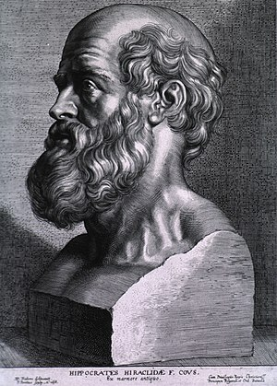
ΙΠΠΟΚΡΑΤΗΣ
Ο Ιπποκράτης (Κως 460 π.Χ. - Λάρισα 377 π.Χ.), θεωρείται μία από τις πιο εξέχουσες προσωπικότητες στην ιστορία της ιατρικής, καθώς είναι ο θεμελιωτής της ορθολογικής ιατρικής, που την ανέδειξε από τέχνη σε επιστήμη. Κατόρθωσε να απαλλάξει την ιατρική από τα μεταφυσικά στοιχεία και τις δεισιδαιμονίες της εποχής. Το έργο του, επηρέασε τις σύγχρονες ιατρικές ειδικότητες του δυτικού κόσμου. Αναμφίβολα, θεωρείται θεμελιωτής και στυλοβάτης της Ιατρικής Επιστήμης. Θεμελίωσε τη μεθοδολογία της κλινικής εξέτασης, που παραμένει όμοια ακόμη και σήμερα.

Slide 8
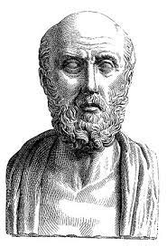
Αποτελεί τον πρώτο άνθρωπο που ταξινόμησε τις ασθένειες σε οξείες, χρόνιες, ενδημικές και επιδημικές. Ακόμη, εισήγαγε στην ιατρική τους όρους κρίση, παροξυσμός και ανάρρωση. Συνέβαλλε τόσο στην παθολογία και την χειρουργική όσο και στη γυναικολογία. Χαρακτηριστικά, αποτέλεσε τον πρώτο γιατρό που πραγματοποίησε καρδιοθωρακική χειρουργική επέμβαση και τα ευρήματά του είναι χρήσιμα ακόμη και μέχρι σήμερα.

Slide 9
Παρατηρούσε λεπτομερώς τον ασθενή του, προτού καταλήξει σε κάποιο συμπέρασμα. Προέβλεπε ακριβέστατα την εξέλιξη της. Ο ίδιος απέδιδε κάθε αρρώστια, επομένως και την επιληψία, σε φυσικά αίτια. Υποστήριζε ότι τα φάρμακα πρέπει να ωφελούν ή τουλάχιστον να μη βλάπτουν. Έτσι, απέφευγε με κάθε τρόπο τη χορήγηση φαρμάκων και προσέβλεπε στην ιαματική δύναμη της φύσης. Ακόμη, τόνισε την σημασία της λήψης πλήρους ιστορικού των ασθενών, ακόμη και της καταγραφής των τροφών που έτρωγε ο ασθενής.

Slide 10
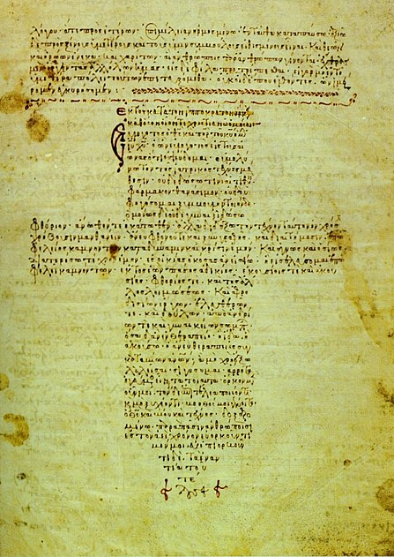
Ο ΟΡΚΟΣ ΤΟΥ ΙΠΠΟΚΡΑΤΗ
Ο όρκος του Ιπποκράτη είναι ο όρκος που λαμβάνεται από ιατρούς και αναφέρεται στην ηθική εξάσκηση της ιατρικής. Αναφέρεται στην υπευθυνότητα του γιατρού απέναντι στον ασθενή και την κοινωνία. Αποδίδεται στον Ιπποκράτη, λόγω της συνεισφοράς του στην ιατρική επιστήμη, δεν είναι σίγουρο αν έχει γραφτεί από τον ίδιο ή έναν από τους μαθητές του.

Slide 11
Τις περισσότερες φορές, ο Ιπποκράτης δεν τηρούσε τον όρκο καθώς έδινε συμβουλές και βότανα για έκτρωση, ενώ ο όρκος είναι αντίθετος σε αυτή.
Παρ'όλο που είναι περισσότερο ιστορικής και ηθικής αξίας, ο όρκος θεωρείται ως τελετή περάσματος για αυτούς που ασκούν την ιατρική, ωστόσο δεν είναι πλέον αναγκαστικό και δεν λαμβάνεται από όλους τους ιατρούς.

Slide 12
ΙΑΤΡΟΙ ΤΗΣ ΑΛΕΞΑΝΔΡΕΙΑΣ
Μεγάλη ήταν η συμβολή των γιατρών της Αλεξάνδρειας στην ανάπτυξη της ιατρικής.
Χειρουργοί της ελληνιστικής Αλεξάνδρειας πρωτοπόρησαν στις επεμβάσεις κήλης, οφθαλμών, αφαιρέσεως λίθων, στην πλαστική χειρουργική, σε μεθόδους ανατάξεως εξαρθρώσεων και καταγμάτων, στην τραχειοτομή και στη χρήση της ρίζας του μανδραγόρα ως αναισθητικού.
Δύο μεγάλοι Αλεξανδρινοί ιατροί έθεσαν τα θεμέλια της επιστημονικής ανατομίας και φυσιολογίας: ο Ηρόφιλος και ο Ερασίστρατος.

Slide 13
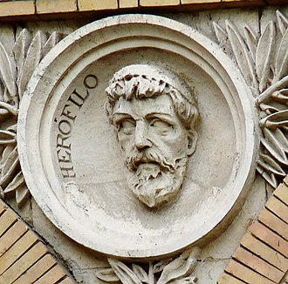
ΗΡΟΦΙΛΟΣ
Ο Ηρόφιλος υπεστήριξε ότι η νόηση εδράζεται στον εγκέφαλο και συνέδεσε το νευρικό σύστημα με την κίνηση και τις αισθήσεις. Επεσήμανε τη διαφορά μεταξύ φλεβών και αρτηριών, σημειώνοντας ότι οι αρτηρίες έχουν παλμό, ενώ οι φλέβες όχι. Αυτός και ο Ερασίστρατος ερεύνησαν τον ρόλο των φλεβών και των νεύρων, χαρτογραφώντας τις πορείες τους κατά μήκος του σώματος.

Slide 14
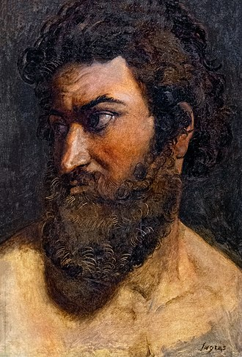
ΕΡΑΣΙΣΤΡΑΤΟΣ
Ο Ερασίστρατος ήταν από τους πιο φημισμένους ιατρούς και ανατόμους της αρχαιότητας. Συσχέτισε την αυξημένη πολυπλοκότητα της επιφάνειας του ανθρώπινου εγκεφάλου ως προς τον εγκέφαλο άλλων ζώων με την ανώτερη ευφυΐα. Μερικές φορές έκανε πειράματα για να προωθήσει την έρευνά του, όπως την επανειλημμένη ζύγιση ενός πτηνού σε κλουβί για τη σημείωση της απώλειας βάρους του ανάμεσα σε χρόνους ταΐσματος.

Slide 15
Σας ευχαριστούμε για την προσοχή σας!

Slide 16
ΒΙΒΛΙΟΓΡΑΦΙΑ:
https://el.wikipedia.org/wiki/%CE%99%CF%83%CF%84%CE%BF%CF%81%CE%AF%CE%B1_%CF%84%CE%B7%CF%82_%CE%B9%CE%B1%CF%84%CF%81%CE%B9%CE%BA%CE%AE%CF%82
https://www.apofoitoissas.gr/2015/06/05/%CE%B7-%CE%B9%CE%B1%CF%84%CF%81%CE%B9%CE%BA%CE%B7-%CF%83%CF%84%CE%B7%CE%BD-%CE%B1%CF%81%CF%87%CE%B1%CE%B9%CE%B1-%CE%B5%CE%BB%CE%BB%CE%B1%CE%B4%CE%B1-%CE%BF-%CE%B9%CF%80%CF%80%CE%BF%CE%BA%CF%81%CE%B1/
http://archaia-ellada.blogspot.com/2013/04/blog-post_7039.html
https://slideplayer.gr/slide/11357290

